Slide 1
上呼吸道感染症状患儿
清醒拔管标准验证
围术期医学 · 前瞻性队列研究 · 2026
基于756例≤7岁儿童的前瞻性队列分析
T. Wesley Templeton等｜美国维克森林大学医学院麻醉学系
主要分析：非URI症状组379例；URI症状组377例；预设5%等效界值

Slide 2
目录
01
背景与证据缺口
02
研究设计与评价方法
上呼吸道感染症状是否削弱“大五标准”的拔管预测力？
如何界定队列、记录拔管标准并判定拔管结局？
03
主要与基线结果
04
次要结局与术后随访
达到至少3项标准是否在两组中等效预测清醒拔管？
上呼吸道感染症状增加哪些围拔管风险，又不改变哪些结局？
05
临床解读、局限与结论
结果能支持哪些临床判断，又不能外推到哪些人群？
2

Slide 3
儿童频繁患URI，气道高反应持续2–4周
01 · 背景与证据缺口
普通儿童感染频率
<2岁儿童感染频率
URI后气道高反应期
3–6次/年
9–11次/年
2–4周
多数儿童每年多次发生URI
幼儿感染频率最高
症状缓解后仍可持续
从3–6次/年的感染频率到2–4周的高反应窗，围术期风险并非只取决于手术当天。
3
Notes:
这一页先把临床背景摆清：儿童感染频率很高，而且感染后的气道高反应并不立刻消失。原文给出的量级是每年3到6次，2岁以下甚至9到11次，高反应窗可延续2到4周。也就是说，麻醉医师面对的常常不是“完全健康”的孩子。数据来自正文背景段。

Slide 4
既往URI样本仅25例，拔管标准预测力仍待验证
01 · 背景与证据缺口
既往证据
本研究判据
前组研究中，≥3项“大五标准”对无URI/URI症状者的成功拔管PPV为96.3%。
同一研究URI组PPV为96.0%（24/25；95% CI 88%–100%），样本量仅25例。
手术前7天内存在URI症状与需干预拔管相关，构成本研究要复核的临床矛盾。
主要分析纳入756例≤7岁儿童，直接比较URI症状组与非URI症状组的PPV。
预设5%临床等效界值；组间绝对差的95% CI完全落入±5%才判为等效。
研究检验的是“达到≥3项后是否仍可靠”，不是URI是否安全。
4
Notes:
上一页说明URI很常见，这一页说明真正缺的是拔管证据。既往研究在URI组只有25例，虽然PPV达到96.0%，但区间很宽，不能回答当前人群是否仍等效。本次研究把问题改成组间差值能否落在预设5%内，判据更贴近临床决策。数据来自引言和样本量说明。

Slide 5
研究以≥3项“大五标准”检验跨组等效性
02 · 研究设计与评价方法
01
02
03
主要终点
次要终点
适用边界
达到≥3/5项“大五标准”后，主要终点为清醒拔管成功PPV。
成功指无SpO₂<92%；若发生低氧则持续<30 s，且无其他干预事件。
比较PACU按时离院及48 h内是否因呼吸问题额外就诊。
同步记录围拔管SpO₂<92%、可见分泌物、术中沙丁胺醇及3–5天随访。
纳入≤7岁、择期门诊或日间手术、计划气管插管全身麻醉患儿。
单中心研究；IRB00098231、NCT04155892，并按STROBE报告。
主分析只纳入达到≥3项标准者；<3项患儿的拔管风险不在本研究中估计。
5
Notes:
接下来进入研究设计。作者没有比较是否拔管，而是固定清醒拔管思路后，比较达到至少3项标准时的预测力。关键是这个研究回答“达到标准后是否可靠”，不回答“未达到标准时怎么办”。主要终点是成功拔管PPV，次要终点把PACU离院和48小时随访也纳入。注册号和适用人群都在这一页交代清楚。

Slide 6
927例筛查后，756例进入主要分析
02 · 研究设计与评价方法
927例接受筛查
因筛查失败或手术取消剔除；取消由麻醉主治医师常规判断，未按问卷分数或室内空气SpO₂决定。
799例入组并拔管
拔管时至少具备5项“大五标准”中的1项。
760例进入预设队列
非URI症状组380例；URI症状组380例。
4例因不足3项排除
数据核查发现非URI症状组1例、URI症状组3例未达到主分析门槛。
756例完成主要分析
非URI症状组379例；URI症状组377例。
→
→
→
→
排除家庭氧疗、呼吸机依赖、发绀型先心病、急诊、术后住院≥2天、喉罩、深拔管及全静脉麻醉。
6
Notes:
这页看数字如何走到主要分析。927例接受筛查，799例入组并完成拔管，最终两个预设队列共760例；数据核查后4例因不足3项标准被排除，剩756例。这里还要注意，手术取消由麻醉主治医师依常规判断，不是按问卷分数决定。方法和结果部分给出了完整流转。

Slide 7
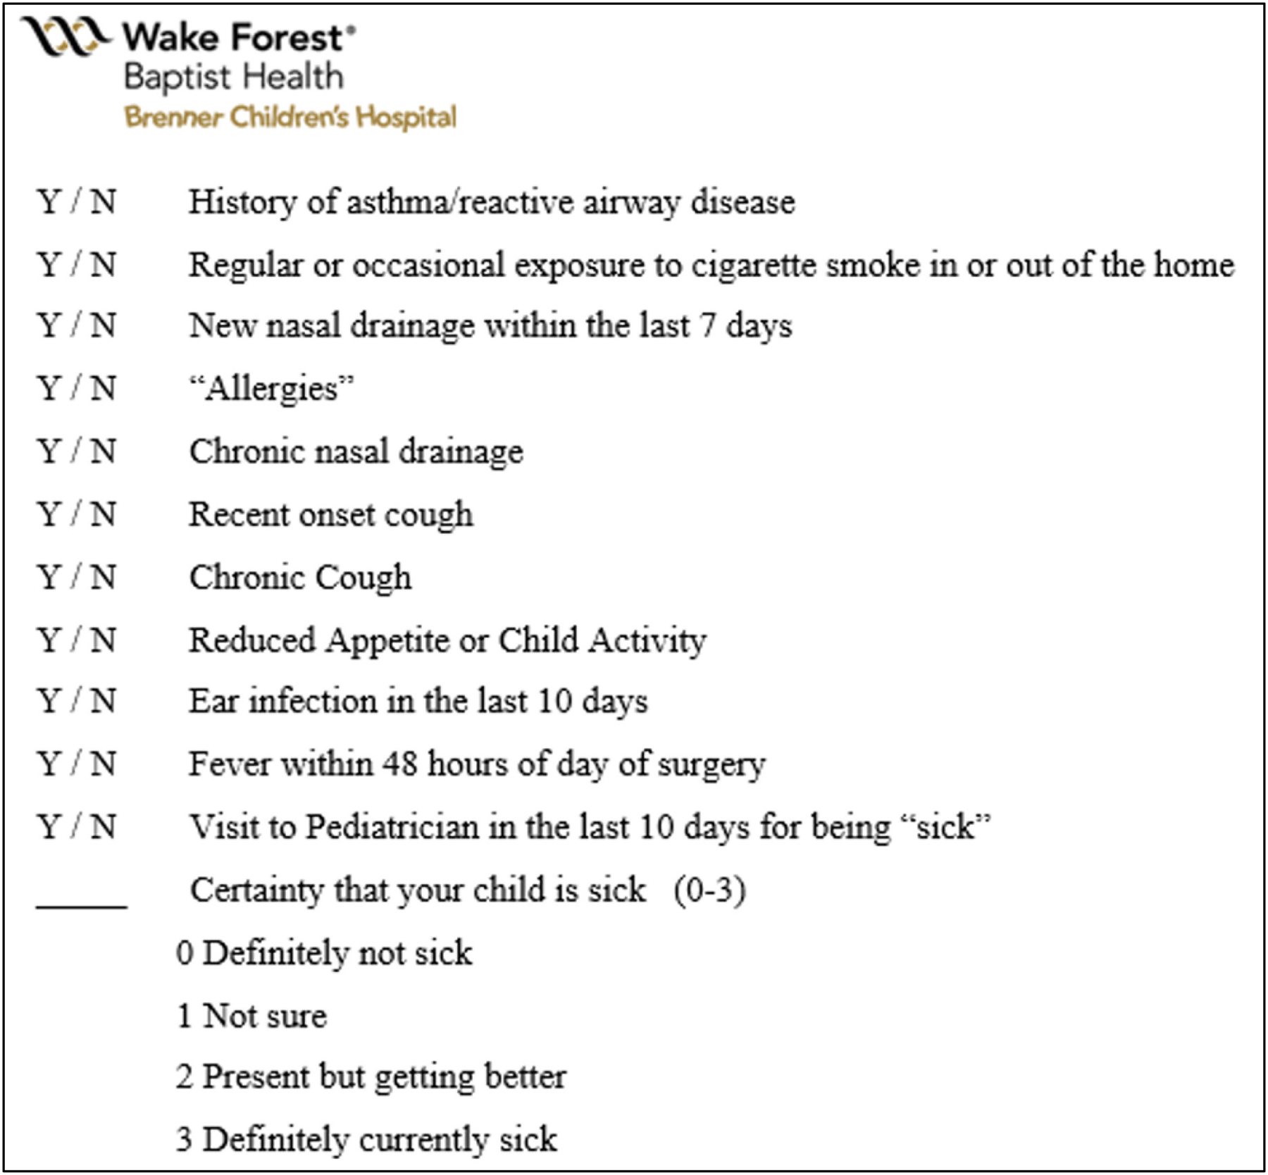
评分0–1与≥3可明确分组，2分者排除
02 · 研究设计与评价方法
关键读数
每项阳性症状计1分，家长“当前是否生病”的主观评估再计0–3分。
总分0–1分归非URI症状组；≥3分归URI症状组；2分因判定不确定而排除。
新鼻塞、新咳嗽且症状“存在但好转”的示例总分为4分，进入URI症状组。
Fig. 1. Preoperative screening questionnaire used to assign patients into the non-URI symptom group (score 0, 1) or the URI symp…
主麻醉医师未对问卷评分设盲；拔管时由未参与照护的独立观察者记录标准与结局。
7
Notes:
分组工具就是术前家长问卷。每项阳性症状加1分，再加0到3分的主观病情评估；0到1分和3分以上能明确归组，2分反而故意排除。图中示例里，新鼻塞、新咳嗽加上“存在但好转”，总分就是4分。麻醉科医师知道问卷结果，但拔管结局由独立观察者分级。

Slide 8
5项“大五标准”共同定义拔管准备度
02 · 研究设计与评价方法
大五标准 | 判定阈值或表现 | 是否纳入主分析
潮气量 | > 5 mL/kg | 是
双眼会聚凝视 | 出现会聚凝视 | 是
面部皱眉 | 出现面部皱眉 | 是
有目的运动 | 出现有目的动作 | 是
睁眼 | 出现睁眼 | 是
5项均由独立观察者记录；主分析要求≥3/5项同时存在。
8
Notes:
作者沿用了前组研究筛出的“大五标准”，而不是重新挑参数。潮气量是唯一有明确阈值的项目，阈值为大于5 mL/kg；其余四项是凝视、皱眉、有目的运动和睁眼。主分析要求五项里至少出现三项，这正是后面要看的组合规则。标准清单来自表1。

Slide 9
5项补充指标覆盖麻醉深度、通气与氧合
02 · 研究设计与评价方法
麻醉深度
低呼气末麻醉药浓度：氟烷≤0.2%、异氟烷≤0.1%、地氟烷≤1.0%。
通气恢复
呼气末二氧化碳<56 mmHg。
喉刺激试验阳性：刺激后<5 s恢复自主通气。
氧合判读
脉搏血氧饱和度测定SpO₂>97%；所有患儿均在吸入氧浓度100%下拔管。
动作模式
记录是否存在咳嗽以外的动作。
另记录拔管前10 s内最高呼气末二氧化碳；补充指标的PPV与OR见表5。
9
Notes:
除“大五”外，作者还同步记录五项常见指标。麻醉药浓度、呼气末二氧化碳、血氧、喉刺激和非咳嗽动作分别反映麻醉深度、通气恢复和氧合。所有患儿都在100%吸入氧浓度下拔管，所以SpO₂阈值必须在这个背景下解读。表1和表5给出了这些指标的阈值及预测性能。

Slide 10
30 s、1 min与2 min分三级拔管结局
02 · 研究设计与评价方法
结局 | 血氧饱和度下降 | 持续 airway 正压通气（CPAP），100% O₂ | 其他事件
成功 | 无SpO₂<92%；若发生则持续<30 s | 不需要 | 无
需干预 | >30 s且<1 min | <30 s，或>30 s且<2 min | 无
需严重干预 | >1 min | >2 min | 喉痉挛；呼吸暂停>10 s；再插管；丙泊酚/琥珀胆碱给药
2个非成功等级合并为1个主要分析结局；CPAP持续>2 min归为严重干预。
10
Notes:
结局分级非常具体，核心就是30秒、1分钟和2分钟三个节点。短暂低氧或短时CPAP仍可算成功，超过阈值则进入需干预，严重延长、喉痉挛、再插管等归入需严重干预。为做主要分析，作者又把两个非成功等级合并成一个结局。这样“成功”不是印象判断，而是按预先规则分级。

Slide 11
等效分析取代优效性检验，5%界值预先设定
02 · 研究设计与评价方法
原定样本量方案
最终统计方案
按比例t检验估算每组n=362，效能80%、α=0.05、预期差异5%。
每组上取380例以抵消脱落或失访；实际共筛查927例。
同行评议后改用绝对风险差及95% CI的等效性分析，界值仍为±5%。
连续变量用双侧t检验，分类变量用χ²检验；期望频数<5时用Fisher精确检验。
多数次要比较也采用5%等效界值；SAS 9.4完成分析。
95% CI必须完整落入±5%才判等效，不能把“差异不显著”当作等效。
11
Notes:
统计上最关键的改变，是从“有没有差异”改成“差异是否小到临床可接受”。最初按比例t检验估算每组362例，再上取到380例；但同行评议后，正式分析改为绝对风险差的95% CI等效检验。预先界值是5%，因此CI必须完整落在正负5%的范围内。这个设计避免把不显著误写成等效。

Slide 12
耳鼻喉手术占43.5%，两组基线存在结构性差异
03 · 主要与基线结果
特征 | 非URI症状组（n=379） | URI症状组（n=377）
年龄（月）/体重（kg） | 31.0 ± 26.4 / 13.7 ± 7.0 | 37.9 ± 25.0 / 15.8 ± 8.1
男/女，No.(%) | 270 (71.2%) / 109 (28.8%) | 251 (66.6%) / 126 (33.4%)
ASA I/II/III，No.(%) | 163 (43.0%) / 178 (47.0%) / 38 (10.0%) | 81 (21.5%) / 240 (63.7%) / 56 (14.9%)
睡眠呼吸障碍，No.(%) | 62 (16.4%) | 119 (31.6%)
术前用药：咪达唑仑/氯胺酮 | 103 (27.2%) / 16 (4.22%) | 88 (23.3%) / 14 (3.71%)
普外科/泌尿外科/耳鼻喉科 | 66 (17.4%) / 121 (31.9%) / 83 (21.9%) | 50 (13.3%) / 72 (19.1%) / 164 (43.5%)
神经外科/骨科/眼科/头颈整形/其他 | 5 (1.3%) / 30 (7.9%) / 27 (7.1%) / 46 (12.1%) / 1 (0.003%) | 4 (1.1%) / 20 (5.3%) / 29 (7.7%) / 31 (8.2%) / 7 (1.9%)
术前室内空气SpO₂中位数：非URI组99%（IQR 98%–100%），URI组98%（IQR 97%–99%）。
12
Notes:
进入结果前，先看两组基线。URI症状组年龄更大、ASA II和III更多，睡眠呼吸障碍也更常见；耳鼻喉手术占43.5%，而非URI组为21.9%。这说明组间不是随机均衡，后续绝对差值虽能检验等效，但不能自动消除术种和基础状态混杂。数据来自表3及结果段。

Slide 13
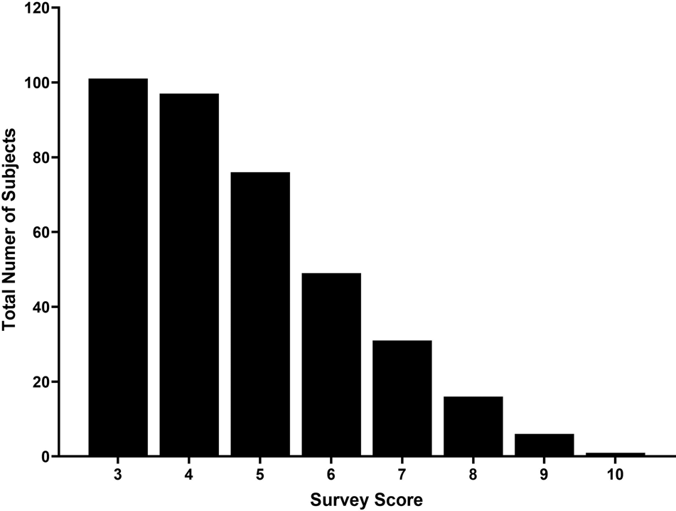
URI症状组评分中位数为4，分布集中于≥3分
03 · 主要与基线结果
关键读数
URI症状组评分中位数4（IQR 3–6），共有377例进入主要分析。
非URI症状组中56.5%评分0、43.5%评分1，共379例。
两组均按评分0–1与≥3分组，评分2者未进入主要分析。
Fig. 2. Histogram of the URI symptom survey scores in the URI symptom cohort. URI, upper respiratory infection.
图2展示377例URI症状组的实际评分分布，不从图中目测补充数值。
13
Notes:
图2回答了URI症状组到底有多“像感冒”。377例URI症状组评分中位数为4，四分位区间3到6；非URI组379例全部是0或1分，2分病例被排除。研究者还记录术前室内空气SpO₂，中位数分别为99%和98%。这里的图像只用于呈现原文分布，没有从图上估读新数值。

Slide 14
达到≥3项标准，两组拔管PPV等效
03 · 主要与基线结果
非URI症状组PPV
URI症状组PPV
组间绝对差值
94.7%
93.9%
−0.8%
95% CI 92.5%–97.0%；n=379
95% CI 91.5%–96.3%；n=377
95% CI −2.6%–4.2%；完全落入±5%
需干预事件为20/379（5.3%）与23/377（6.1%）。
需严重干预为7/379（1.9%）与11/377（2.9%），绝对差1.0%（95% CI −1.1%–3.2%）。
两组拔管时具备的“大五标准”平均为3.73 ± 0.68与3.57 ± 0.71项。
95% CI完全落入±5%，支持统计等效；URI症状组仍有23/377需干预。
14
Notes:
现在看主要结果：达到至少3项标准后，非URI组PPV是94.7%，URI症状组是93.9%，差值只有负0.8%，95% CI完整落在正负5%内。需要干预分别为20/379和23/377，说明“预测等效”不是“零事件”，而是风险差足够小。需严重干预为1.9%和2.9%，绝对差1.0%，数据来自主要结果段和表4。

Slide 15
单一大五指标PPV为93.1%–95.2%
03 · 主要与基线结果
关键读数
非URI组5项单指标PPV为93.6%–95.0%，URI症状组为93.1%–95.2%。
各指标可评估例数为非URI组103–343例、URI症状组99–323例。
单项PPV接近，但主要分析采用≥3/5组合规则；完整95% CI见表5。
15
Notes:
表5把五个单项拆开看，结论仍是组间接近。潮气量、凝视、皱眉、有目的运动和睁眼的PPV整体落在93.1%到95.2%，单项眼开在URI组甚至略高。作者真正强调的仍是组合规则，而不是挑某一个最高值。数据来自表5前半部分。

Slide 16
SpO₂>97%的合并OR达5.63
03 · 主要与基线结果
补充指标 | 非URI症状组PPV［95% CI］，n | URI症状组PPV［95% CI］，n | 合并PPV | 合并OR［95% CI］
低呼气末麻醉药浓度 | 95.2 [92.2–98.1]，196 | 93.0 [89.9–96.1]，240 | 94.0% | 0.843 [0.442–1.61]
呼气末二氧化碳<56 mmHg | 95.4 [93.2–97.6]，331 | 94.8 [92.3–97.3]，289 | 95.1% | 2.29 [1.12–4.70]
SpO₂>97% | 95.9 [93.8–97.9]，346 | 95.0 [92.8–97.3]，326 | 95.5% | 5.63 [2.65–12.0]
喉刺激试验阳性 | 95.6 [92.2–99.1]，131 | 95.1 [91.8–98.4]，155 | 95.3% | 0.790 [0.045–14.0]
咳嗽以外的动作 | 94.2 [91.7–97.7]，325 | 93.4 [90.7–96.1]，310 | 93.8% | 0.194 [0.026–1.43]
SpO₂>97%与呼气末二氧化碳<56 mmHg的合并OR 95% CI不跨1。
16
Notes:
补充指标里，SpO₂大于97%的合并OR最高，为5.63；呼气末二氧化碳小于56 mmHg的合并OR为2.29。两者95% CI都不跨1，而其他三个补充指标的区间都跨1。这个结果支持把氧合和通气恢复作为辅助判断，但并没有取代至少3项“大五标准”。数据来自表5后半部分。

Slide 17
干预事件以低氧为主，喉痉挛均为1.1%
03 · 主要与基线结果
事件，No.(%) | 非URI症状组 | URI症状组 | P值
需干预：SpO₂<92%持续>30 s且<1 min | 9 (2.4%) | 13 (3.5%) | 0.380
需干预：CPAP 100% O₂持续>30 s且<2 min | 12 (3.2%) | 8 (2.1%) | 0.371
需严重干预：SpO₂<92%持续>1 min | 2 (0.5%) | 4 (1.1%) | 0.450
需严重干预：再插管/呼吸暂停>10 s | 0/0 | 1 (0.3%)/1 (0.3%) | 不适用
需严重干预：喉痉挛 | 4 (1.1%) | 4 (1.1%) | 0.999
需严重干预：丙泊酚/琥珀胆碱给药 | 1 (0.3%) | 1 (0.3%) | 0.999
需严重干预：CPAP 100% O₂持续>2 min | 2 (0.5%) | 8 (2.1%) | 0.063
70个干预/严重干预事件中，58个（82.8%）为拔管后低氧并需持续 airway 正压通气处理。
17
Notes:
表4解释了“需干预”具体是什么。70个这类事件中有58个，也就是82.8%，是拔管后低氧并需要持续airway正压通气处理。两组喉痉挛都是4例、1.1%，再插管和呼吸暂停超过10秒只出现在URI组，但样本数都非常小。逐项P值多在0.063以上，不能解读为单项差异不存在，数据来自表4。

Slide 18
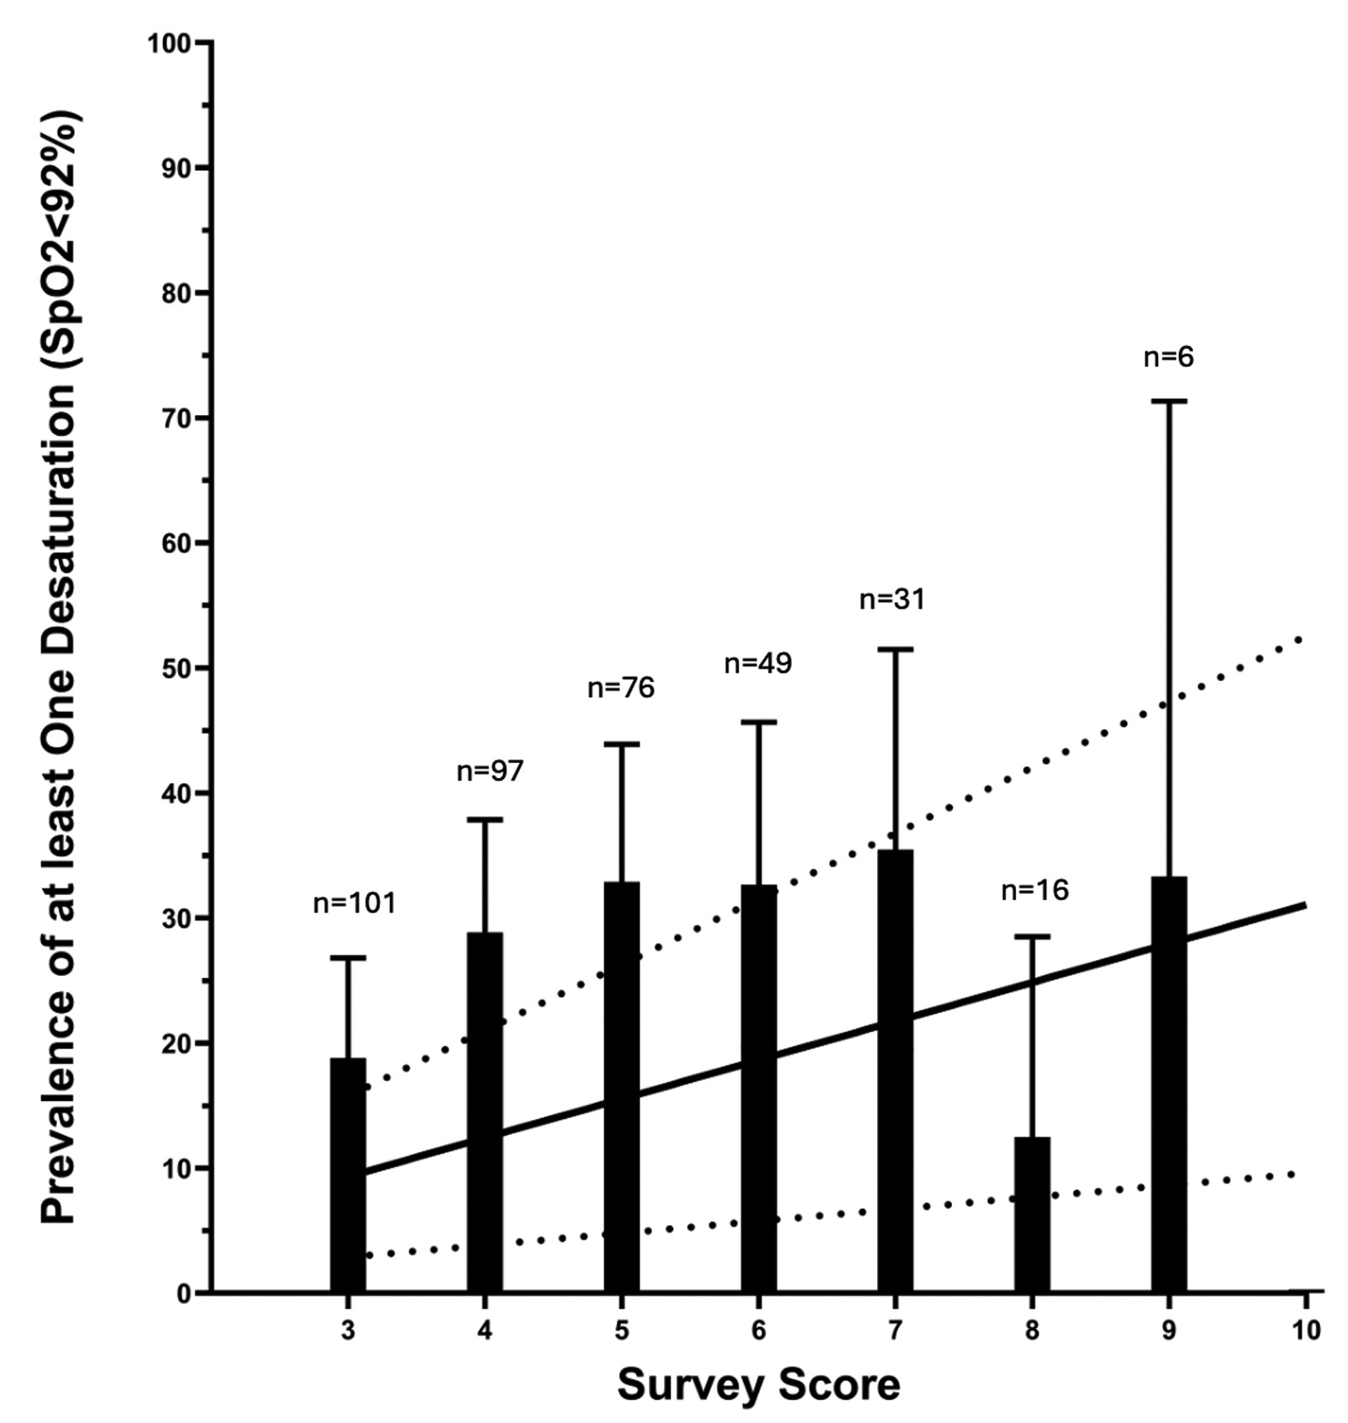
URI症状组围拔管低氧增加10.9个百分点
04 · 次要结局与术后随访
关键读数
至少1次围拔管低氧：103/377（27.3%）vs 62/379（16.4%）。
绝对风险差10.9%（95% CI 5.1%–16.0%），提示URI症状与低氧相关。
原文回归趋势式为Y=3.107X；症状评分越高，至少1次低氧事件越常见。
Fig. 3. Prevalence of at least one periextubation desaturation event as a function of increasing score on the preoperative sympt…
低氧增加不等于“大五标准”预测失效：URI症状组PPV仍为93.9%。
18
Notes:
低氧是URI症状组最明确的代价：至少一次围拔管低氧为27.3%，非URI组是16.4%，绝对差10.9个百分点。图3还显示症状评分越高，低氧事件总体越常见，原文回归式为Y等于3.107X。这个风险信号与拔管成功预测力是并行结果，不能互相抵消。数据来自图3及次要结果段。

Slide 19
分泌物与PACU低氧上升，多数仍可按时离院
04 · 次要结局与术后随访
分泌物与术中处置
可见分泌物为URI组60.2% vs非URI组16.9%，绝对差43.3%；URI组有分泌物者94.7%仍无需干预。
原文报告术中沙丁胺醇为非URI组5/377（1.3%）、URI组31/379（8.2%）。
PACU氧合
PACU最低SpO₂中位数96%（IQR 94%–98%）vs 95%（IQR 92%–97%），P<0.001。
SpO₂最低值<92%为11.9%（45/379）vs 21.0%（79/377）。
出院后结局
URI组室内空气SpO₂>96%的218例中，98.6%（215/218）48 h内无额外呼吸问题就诊；SpO₂≥97%的330例中，99.7%（329/330）按时离院。
近术后额外观察/就诊为0.6%（2/324）vs 2.2%（7/320），绝对差1.6%；3–5天失访15.1% vs 14.5%。
7例额外观察或就诊者的术前SpO₂依次为93%、96%、96%、97%、97%、100%、100%。
19
Notes:
这一页把术后链路补齐。URI组可见分泌物达60.2%，但其中94.7%仍无需干预；PACU最低SpO₂中位数是95%，非URI组是96%，P小于0.001。出院端更乐观：URI组室内空气SpO₂大于96%的218例中，98.6%在48小时内无需额外就诊；SpO₂至少97%的330例中，99.7%按时离院。需要保留随访边界，3到5天电话失访率为14.5%到15.1%。数据来自次要结局段。

Slide 20
选择清醒拔管时，≥3项标准可指导准备度判断
05 · 临床解读、局限与结论
本研究的直接信号
不能替代策略选择
≥3/5标准时，URI症状组PPV为93.9%，非URI组为94.7%，组间差为−0.8%。
喉痉挛各4例（1.1%）；低于既往两项队列报告的4.2%与2.6%。
既往清醒与深拔管试验未显示总体呼吸不良事件差异；本研究URI组仍需干预23/377（6.1%）。
策略选择仍受医师或机构偏好影响；本研究未随机分配，且URI组耳鼻喉手术占43.5%。
若选清醒拔管，≥3/5标准对应93.9%成功PPV；本研究不证明URI安全或深拔管更差。
20
Notes:
临床上最容易误读的是：这项研究比较的是达到至少3项标准后的预测力，并没有随机比较清醒和深拔管。既往试验未显示两种策略的总体事件差异，而本研究URI组仍有23/377、也就是6.1%需要干预。所以如果选择清醒拔管，93.9%的PPV可帮助判断准备度；若选择深拔管，本研究不能提供同等直接的数据。

Slide 21
结论仅适用于达到≥3项标准且清醒拔管的患儿
05 · 临床解读、局限与结论
01
单中心前瞻性观察共756例；手术取消和医师判断可能引入选择偏倚。
02
仅限≤7岁、择期日间手术、气管插管全身麻醉、吸入麻醉和清醒拔管；不适用于喉罩、深拔管或全静脉麻醉。
03
主分析排除<3项标准者；既往研究提示仅1–2项时成功率较低，但本研究不能量化该组风险。
04
10项预测指标并非人人具备，单项PPV可能受缺失权重影响；医师经验未纳入分析。
05
URI组耳鼻喉手术占43.5%，非URI组为21.9%，术种构成不平衡可影响观察性比较。
外部有效性由单中心、≤7岁和≥3/5标准共同限定。
21
Notes:
局限性要逐条说清。单一中心、756例观察设计、只纳入7岁及以下，以及只研究吸入麻醉后气管插管清醒拔管，都限制了外推。更关键的是，主分析主动排除了不足3项标准者，因此不能回答这批人是否也应拔管。原文还列出术种差异，耳鼻喉手术在URI组占43.5%，医师经验也未进入模型。

Slide 22
≥3项“大五标准”可跨URI状态指导清醒拔管
05 · 临床解读、局限与结论
01
预测性能
02
残余风险
达到≥3/5项标准时，URI症状组PPV为93.9%，非URI组94.7%，差值−0.8%（95% CI −2.6%–4.2%）。
URI症状仍增加围拔管低氧（27.3% vs 16.4%）和可见分泌物（60.2% vs 16.9%）。
03
出院判断
04
证据缺口
URI组术前室内空气SpO₂>96%的218例中，98.6%在48 h内无额外呼吸问题就诊；SpO₂≥97%的330例中，99.7%按时离院。
下一步应纳入未达到3/5项者及其他标准，形成完整的清醒拔管决策规则。
可推广的是“≥3项标准后等效预测成功拔管”，不是“URI无风险”。
22
Notes:
结论可以压缩为：至少3项“大五标准”在URI症状组仍有93.9%的成功PPV；URI状态仍会显著增加低氧和分泌物；术前室内空气SpO₂大于96%可帮助判断多数患儿能否按时离院。真正下一步，是把不足3项标准者和替代标准都纳入研究。现有数据支持有条件地应用，不支持URI患儿风险已经消失。

Slide 23
参考文献
主要文献依据
1. Templeton TW，Smith LD，Mosher T，等. 有上呼吸道症状接受择期手术儿童常规拔管标准的前瞻性评估. Anesthesiology. 2026;145(5):1097-1106. DOI:10.1097/ALN.0000000000006197.
2. ClinicalTrials.gov. 研究注册号NCT04155892：本研究前瞻性观察队列注册记录.
3. Templeton TW，等. 补充表1：上呼吸道症状问卷各条目分布. Anesthesiology原文补充数字内容；https://links.lww.com/ALN/E636.
23

